Slide 1


Mettez à l'échelle une application Django en utilisant une architecture modulaire
Magali Courté
Développeuse d’application Python
Projet 13

Slide 2
But du projet
Refonte de l'architecture modulaire dans le repository GitHub ;
Réduction de diverses dettes techniques sur le projet ;
Ajout d'un pipeline CI/CD ainsi que son déploiement ;
Surveillance de l’application et suivi des erreurs via Sentry ;
Création de la documentation technique de l’application avec Read The Docs et Sphinx.

Slide 3
Refonte du Projet
Lancer la modification de l’index pour lancer le CircleCI
Création des modèles dans Profiles & Lettings
  Migration pour création des modèles
Copie des données de Lettings-site vers Profiles & Lettings
  Migration des données
Suppression des modèles dans oc_lettings et de sa base de données
  Migration pour la suppression des données oc_lettings

Slide 4
Réduction de la dette technique
Mise à jour de « Adresss » en « Adresses » via la création d’une classe Meta Montrer la page admin ( username : admin / mdp : Abcd1234!)
Création des pages d’erreur 404 & 500
    Les templates Index, Base & 404 & 500 sont dans la racine du projet.
    Il n’y a plus de templates dans oc_lettings_site
Au niveau des urls, pour créer une erreur 500 : création de l’url check500/
Montrer le site en local, avec une erreur 404 & l’erreur 500

Slide 5
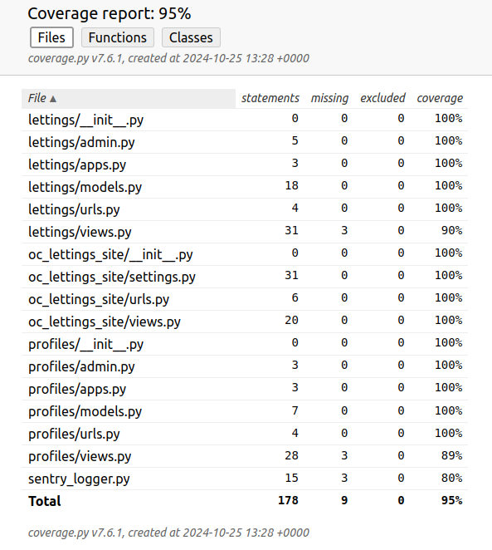
Les tests
Chaque module d’application (profiles, lettings & oc_lettings_site) a son propre module test.py
Lancer les tests sur le terminal ?

Slide 6
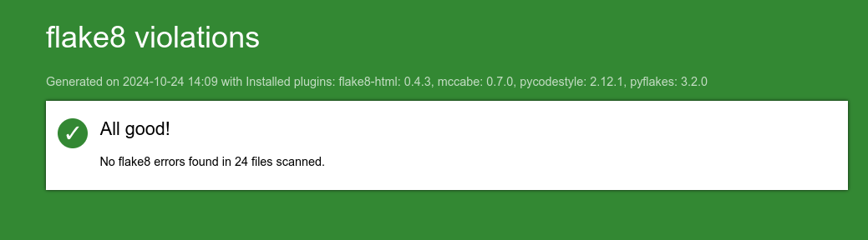
Flake8
Report Flake8

Slide 7
Docker
Création d’une image Docker.
Configuration des fichier dockerfile et docker-compose.yml
Elle permet à plusieurs collaborateurs d’avoir une image fonctionnelle et simultanée du site ou de l’application avant son déploiement, sans avoir la nécessité de partager le même environnement.
Créer une nouvelle image docker avec le Read The Docs – pour montrer que le Read The Docs est clair & que je sais créer une nouvelle image
Notes:
Docker
Docker est une plateforme qui permet de créer, déployer et exécuter des applications dans des conteneurs. Un conteneur est une unité standardisée qui regroupe une application avec toutes ses dépendances (bibliothèques, configurations, etc.) pour qu'elle puisse fonctionner de manière isolée du système hôte. Docker offre une alternative plus légère aux machines virtuelles traditionnelles car les conteneurs partagent le noyau du système d'exploitation hôte, ce qui les rend plus efficaces.
Concepts Clés de Docker :
Image Docker : Un modèle en lecture seule pour créer des conteneurs. Une image Docker contient tout ce qui est nécessaire pour exécuter une application (code, runtime, librairies, etc.). Une image peut être stockée et partagée via des registries comme Docker Hub.
Conteneur Docker : Une instance d'une image Docker en cours d'exécution. Il s'agit d'un environnement isolé qui exécute une application.
Dockerfile : Un fichier texte contenant des instructions pour créer une image Docker. Il spécifie les étapes pour construire l'environnement d'une application, comme l'installation des dépendances.
Docker Compose : Un outil pour définir et gérer plusieurs conteneurs à l'aide d'un fichier YAML (docker-compose.yml). Idéal pour orchestrer des environnements complexes avec plusieurs services (comme une application web avec une base de données).
Registry Docker : Un dépôt pour stocker et partager des images Docker. Docker Hub est le registry public par défaut, mais il est possible de créer des registries privés.
Avantages de Docker :
Portabilité : Les conteneurs peuvent être exécutés de manière cohérente sur différents environnements (local, cloud, etc.).
Isolation : Les applications sont isolées, évitant les conflits entre dépendances.
Scalabilité : Facilité de gestion et de mise à l'échelle des applications en utilisant des outils d'orchestration comme Kubernetes.
Déploiement Rapide : Les conteneurs démarrent plus rapidement que les machines virtuelles.

Slide 8
Pipeline CI/CD
Utilisation de Circle CI
Étape 1 : Vérification que tous les tests soient OK
Étape 2 : création de l’image Docker
Étape 3 : Déploiement du site
Si il y a une erreur lors d’une de ces étapes, le déploiement ne se fait pas.

Slide 9
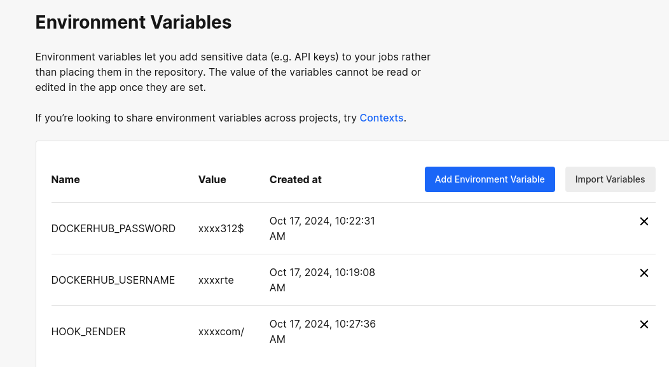
Pipeline CI/CD
Intégration des variables d’environnement
Le Workflow se met en route dès qu’un Push est réalisé sur GitHub
Montrer le résultat de l’étape de l’index
+ affichage du site de Render
+ affichage du site déployé

Slide 10
1. Quelles étaient les motivations principales derrière la refonte du projet ?
Modularisation : Diviser l'application principale en plusieurs modules indépendants (lettings, profiles) afin de faciliter la maintenance, la lisibilité et la gestion du code.
Amélioration des performances : En optimisant la structure du projet et en introduisant des tests automatisés, nous visons à rendre le projet plus robuste et plus rapide.
Facilité de déploiement : La mise en place d'une CI/CD avec CircleCI et Docker permet un déploiement plus rapide et plus fiable, réduisant le risque d'erreurs humaines.
Fiabilité accrue : En introduisant des tests automatisés, nous augmentons la fiabilité du code, réduisons les bugs en production, et améliorons la couverture des tests.

Slide 11
. Quelles approches avez-vous utilisées pour minimiser les risques et les perturbations pendant la refonte ?
Tests unitaires et d'intégration : Avant et pendant la refonte, des tests unitaires ont été ajoutés pour s'assurer que chaque fonctionnalité fonctionne correctement. Les tests d'intégration ont permis de vérifier la cohésion entre les modules.
Utilisation de branches Git : Une branche spécifique a été dédiée à la refonte pour isoler les modifications jusqu'à leur validation.
Pipeline CI : Mise en place de tests automatiques sur CircleCI pour détecter les problèmes dès qu'ils apparaissent, permettant de les corriger avant de fusionner les changements.
Déploiement progressif : Tests effectués en environnement de staging avant tout déploiement en production pour minimiser les interruptions.
Sauvegarde de la base de données : Sauvegarde des données existantes avant toute opération de refonte pour prévenir toute perte de données

Slide 12
3. Quels sont les avantages de l'utilisation de la CI pour le déploiement du projet ?
Automatisation des tests : Chaque modification du code est automatiquement testée, assurant une meilleure qualité de code et réduisant les bugs en production.
Déploiement rapide et fiable : Les déploiements sont automatisés, ce qui permet de les réaliser plus fréquemment et de manière sécurisée, sans intervention manuelle.
Visibilité des erreurs : En cas d'échec de tests ou de problème de compilation, CircleCI fournit des rapports détaillés permettant de comprendre immédiatement les causes des erreurs.
Consistance : Le pipeline CI assure que toutes les étapes, du développement au déploiement, suivent un processus rigoureux et standardisé.

Slide 13
. Quels tests avez-vous intégrés dans la pipeline de CI pour garantir la qualité du déploiement ?
Tests unitaires : Pour vérifier que chaque fonction et module fonctionne comme prévu.
Tests d'intégration : Pour s'assurer que les différentes parties de l'application fonctionnent bien ensemble.
Linting et vérifications de style : Utilisation de flake8 pour s'assurer que le code respecte les normes de style PEP8, ce qui améliore la lisibilité et la maintenabilité.
Tests de sécurité : Pour détecter les éventuelles vulnérabilités de sécurité dans les dépendances du projet.
Vérification des migrations de base de données : Pour s'assurer que les schémas de base de données sont correctement appliqués.

Slide 14
5. Comment avez-vous géré les problèmes de déploiement ou les erreurs lors de l'exécution de la pipeline de CI ?
Logs détaillés : Les erreurs sont analysées via les logs fournis par CircleCI pour identifier la cause exacte (tests échoués, erreurs de dépendances, etc.).
Correction itérative : En cas de problème, je corrige la cause je pousse les modifications, puis je relance le pipeline pour vérifier que le problème est bien résolu.

Slide 15
. Pouvez-vous décrire en détail les procédures de déploiement et de gestion de l'application documentées dans le dossier de spécification technique ?
Configuration du pipeline CI :
  Utilisation de CircleCI pour automatiser les tests, la compilation et le déploiement.
    Étape 1 : Build et tests - Chaque commit est soumis à une série de tests unitaires et d'intégration.
    Étape 2 : Build Docker - Si les tests réussissent, une image Docker est construite.
    Étape 3 : Déploiement Docker - L'image Docker est poussée sur DockerHub et déployée en environnement de staging puis en production.
Gestion des secrets : Utilisation de variables d'environnement pour les secrets (comme les clés API, les identifiants de bases de données).
Documentation des environnements : Description des environnements de développement, staging et production, y compris les configurations spécifiques.

Slide 16
. Comment avez-vous identifié et documenté les objectifs et les exigences techniques du projet ?
Analyse des besoins et des exigences techniques pour clarifier les objectifs du projet.
Spécifications techniques : Création d'un document de spécification technique pour détailler les fonctionnalités attendues, la structure du projet, les dépendances, et la stratégie de tests.
Historique de GitHub : Utilisation de GitHub pour documenter les tâches et les issues, en assignant des objectifs clairs pour chaque sprint de développement.

